Slide 1



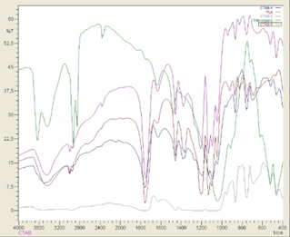
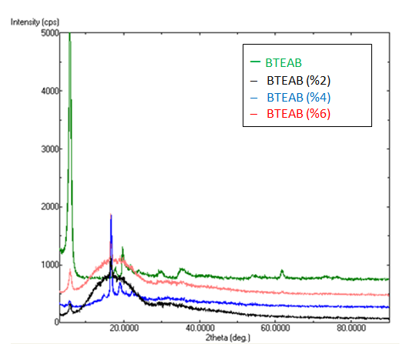
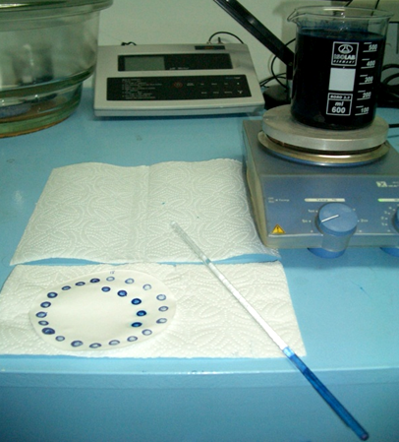
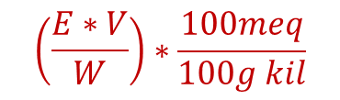
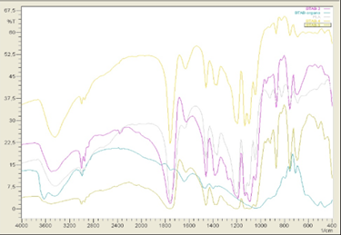
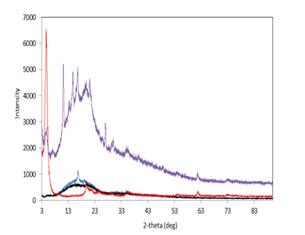

PLA-Kil Nanokompozit Üretimine Yüzey Aktif Madde Türünün Etkisi
Gonca İlaslan, Melin Şenkurt, Nuray Yıldız, Emine Bayraktar
Ankara Üniversitesi Mühendislik Fakültesi, Kimya Mühendisliği Bölümü, Tandoğan, ANKARA
e-mail:bayrakta@eng.ankara.edu.tr
ÖZET
Deneysel çalışmada PLA-Kil nanokompozitinin özelliklerine yüzey aktif maddenin etkisi araştırılmıştır. Önce kil saflaştırılmış ve KDK( katyon değişim kapasitesi) değeri hesaplanmıştır. Kullanılan kilin KDK değeri 110 meq/100g kil bulunmuştur. Organokil; hekzadesiltrimetilamonyum bromür (CTAB) ve benziltrietilamonyum bromür (BTEAB) ile kil arasında iyon değişim tepkimesiyle sentezlenmiştir. CTAB ile kütlece %4, %6 ve %8 içeriğinde, BTEAB ile kütlece %2, %4, %6 içeriğinde nanokompozitler hazırlanmış, PLA üretiminde ise katalizör olarak SnCl2 ve başlatıcı olarak TSA kullanılmıştır.
Elde edilen polimerik nanokompozitlerin yapısını karakterize etmek için FT-IR ve tabakalar arası uzaklığın belirlenmesi için XRD kullanılmıştır. Hazırlanan nanokompozitlerin dağılmış (exfoliation) yapıda olması beklenmektedir. En iyi dağılmış yapı %4 CTAB-PLA nanokompozitinde elde edilmiştir.
1.GİRİŞ
Polimerlere sertlik kazandırmak ve dayanıklılıklarını geliştirmek, bariyer özelliklerini arttırmak, elektronik özelliklerini değiştirmek, yanmaya karşı dirençlerini arttırmak ve maliyeti düşürmek amacıyla partiküller/dolgu malzemeleri eklenmektedir[1].
Nanokompozitlerin dispersiyon (dağılma) yoluyla elde edilen nanometrik boyuttaki partiküller içermesi, mekanik, ısıl, optik ve fizikokimyasal özelliklerinin saf polimerlere ve konvansiyonel kompozitlere oranla üstün olmalarını sağlamaktadır[2].
2. DENEYSEL YÖNTEM
Şekil 2. FT-IR Analizi: PLA, %4, %6, %8 CTAB - PLA
Çalışmada %2, %4 ve %6 BTEAB ile işlem gören organokiller ve laktik asit kullanılarak eş anlı olarak kil nanokompozitleri elde edilmiştir.
Kilin Saflaştırılması
KDK Belirlenmesi
KDK =
Organokil Sentezi
Şekil 3. BTEAB’ın XRD Analizi
Şekil 3’de BTEAB organokilinde %2-4-6 kil oranları ile elde edilen nanokompozitlerde de görülmektedir tabakalı yapı elde edilebildiği sonucuna varılmaktadır.
Nanokompozit Sentezi
Analizler: XRD ve FT-IR
3.SONUÇLAR VE TARTIŞMA
Çalışmada %4, %6 ve %8 CTAB ile işlem gören organokiller ve laktik asit kullanılarak eş anlı olarak kil nanokompozitleri elde edilmiştir.
Şekil 4. FT-IR Analizi: PLA, %2, %4, %6 BTEAB - PLA
CTAB yüzey aktif maddesi BTEAB yüzey aktif maddesine oranla araları daha fazla açmıştır. Bu sonuçlar yardımıyla uzun zincirli madde, halkalı yapıya göre daha etkili olmuştur. Şekil.1’de CTAB’ın XRD analizi sonucu verilmektedir. Bu analize bakarak en iyi dağılmış yapının %4 CTAB-PLA nanokompoziti olduğu anlaşılmaktadır. %8’lik kil fazla geldiğinden dolayı dağılmış yapı oluşamamıştır. Şekil.3’de görüldüğü gibi PLA ile birleştirilen BTEAB’lı organokilin spektrumlarında kaybolma olmamıştır. Bu sonuçlara bakarak yapıda intercalation yapının bulunduğuna karar verilmiştir. FT-IR analizlerinde PLA’da bulunan karbonil grubu varlığı yapının polimerik olduğunu göstermektedir.
Şekil 1. CTAB’ın XRD Analizi
KAYNAKLAR
[1] .N. Najafi, M.C. Heuzey, P.J. Carreau, Paula M. Wood-Adams, Control of thermal degradition of polylactide (PLA)- clay nanocomposities using chain extender, Polymer Degration and Stability, 97:554-565 (2012)
[2]Tzong-Ming Wu, Cheng-Yang Wu, Biodegradable poly(lactic acid)/ chitosan- modified montmorillonite nanocomposites: Preparation and characterization, Polymer Degration and Stability, 91:2198-2204 (2006)
Şekil 1’de CTAB organokilinde %4-6-8 kil oranları ile elde edilen nanokompozitlere ait pikler görülmektedir. %2 kil oranıyla istenen nanokompozit yapısı elde edilemediğinden dolayı grafikte bu nanokompozite ait analiz yer almamaktadır.

